Slide 1
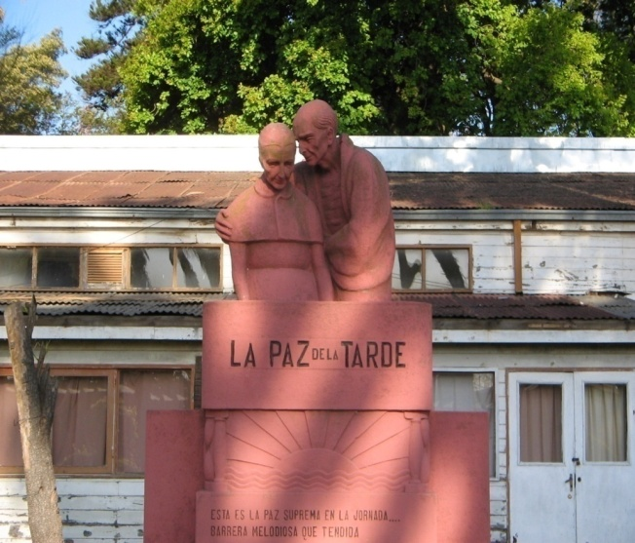
Experiencias en Caídas
Hospital Geriátrico de Limache
Klga. Jacqueline Valencia Figueroa
Klgo. Sebastián Sierra Meza

Slide 2
HOSPITAL GERIÁTRICO
Hospital de baja complejidad, perteneciente a la Red del SS Viña del Mar-Quillota, ubicado en la comuna de Limache.
Brinda atención a la población Adulto Mayor en modalidad Hospitalizada y ambulatoria.
Se entrega atención integral para la Rehabilitación de diversas patologías y discapacidades que afectan a los adultos mayores: Secuelas de ACV, Fracturas, Osteoartrosis, Parkinson, etc.

Slide 3
Actualmente dispone de 65 camas, con promedio de estadía de 32 días.
El éxito del tratamiento integral que recibe el paciente se refleja en el alto porcentaje de pacientes rehabilitados o parcialmente rehabilitados, con una importante recuperación de la Funcionalidad y de la Reinserción familiar y social.
Cuenta con un Policlínico cuya finalidad es realizar la Evaluación geriátrica y el control post alta.
Servicio de Larga estadía (7 pacientes)

Slide 4
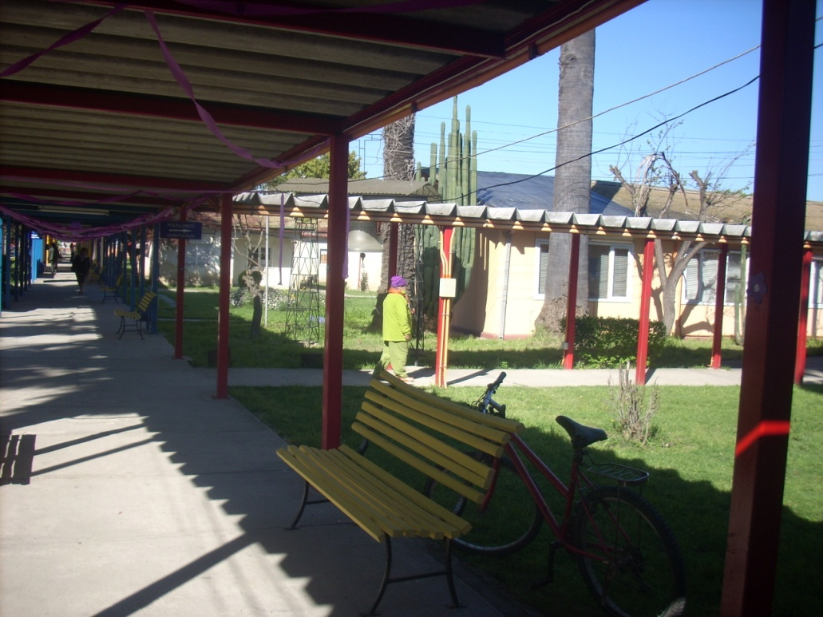
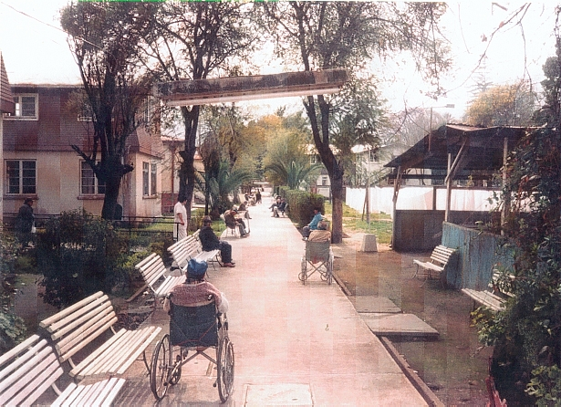
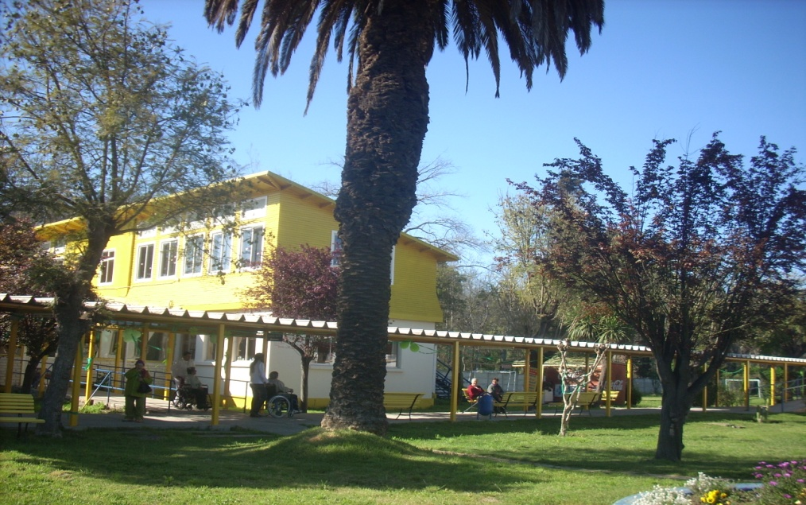
HISTORIA

Slide 5
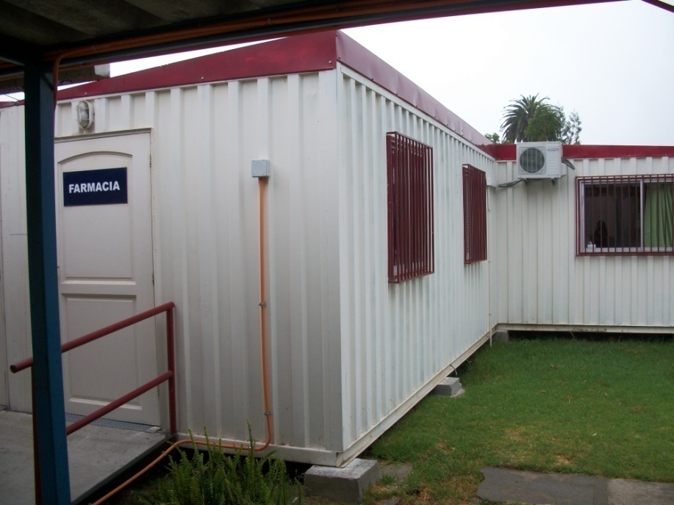
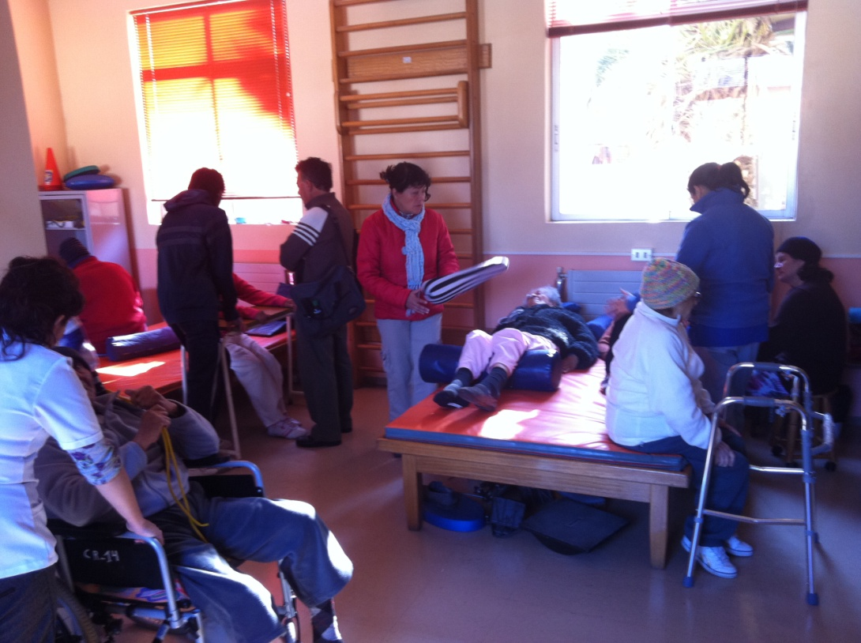
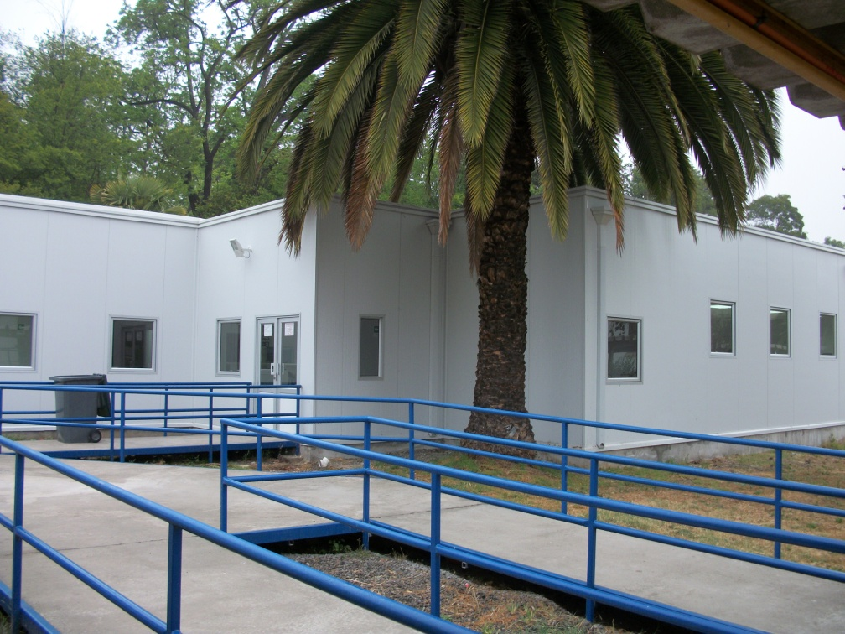

Slide 6
LA MISIÓN
Brindar atención de salud digna y de calidad, en el área de la rehabilitación, a los Adultos Mayores beneficiarios del Sistema Público de Salud, de la jurisdicción del Servicio de Salud Viña del Mar-Quillota y del resto del país.
Brindar una mejor calidad de vida a los Adultos Mayores a través de técnicas de rehabilitación, ya sea en la modalidad institucional o comunitaria, que mejoran la funcionalidad, tanto física como mental, así como su integración familiar y a redes sociales.

Slide 7
Inspirados en un enfoque geriátrico y holístico de la atención, privilegiando la promoción, prevención y tratamiento, con énfasis en la rehabilitación con un alto sentido humano, basado en un trato cálido, afectuoso y digno.

Slide 8
MODELO DE ATENCIÓN DEL HOSPITAL
1. Objetivo General:
Brindar atención geriátrica, con un enfoque, principalmente, de rehabilitación.
2. Plan de Atención:
Plan de Hospitalización
Plan de Atención Ambulatoria
Programa comunitario de rehabilitación

Slide 9
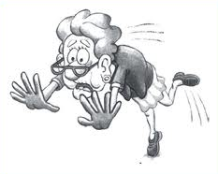
Caídas
“Consecuencia de cualquier acontecimiento que precipite al paciente al suelo en contra de su voluntad” (OMS)
Prevalencia de un 35,3% anual de caídas adultos mayores viviendo en la comunidad. (SABE Chile 2001)

Slide 10
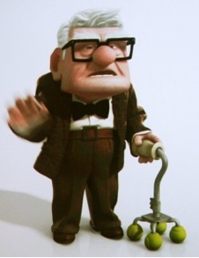
Caídas
A medida que aumenta la edad aumentan las caídas, 35–45% a los 80-85 años. (Manual de Prevención de Caídas en el Adulto Mayor, Minsal)
La persona mayor que se cae, tiene mayor riesgo de volver a caerse. (Manual de Prevención de Caídas en el Adulto Mayor, Minsal)

Slide 11
Factores de Riesgo - Chile
Alteraciones de equilibrio estático y dinámico.*
Quienes toman mas de 3 medicamentos.*
Alteraciones visuales y auditivas. *
Sexo femenino.
Mayores de 75 años.
Mayor dependencia para las actividades de la vida diaria
Portadores de enfermedades crónicas.
Aquellos que realizan actividades de riesgo.
Exposición a barreras arquitectónicas.
Antecedentes previos de caídas (el 75% podría sufrir una nueva caída en los siguientes seis meses).
Manual de Prevención de Caídas en el Adulto Mayor

Slide 12
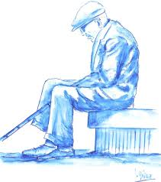
Factores de Riesgo - Internacional
Debilidad Muscular
Historia de Caídas
Déficit de marcha
Déficit de equilibrio
Uso de ayuda técnica
Déficit visual
Artrosis
Alteración de las AVD
Depresión
Deterioro Cognitivo
Mayor a 80 años
Falls: NICE clinical guideline (June 2013) - Journal of Physiotherapy 2013 Vol. 59

Slide 13
Estrategias de prevención
Prevención Primaria
Educación para la salud y promoción de hábitos saludables.
Disminución del riesgo ambiental.
Detección precoz de los factores de riesgo intrínsecos.
Manual de Prevención de Caídas en el Adulto Mayor

Slide 14
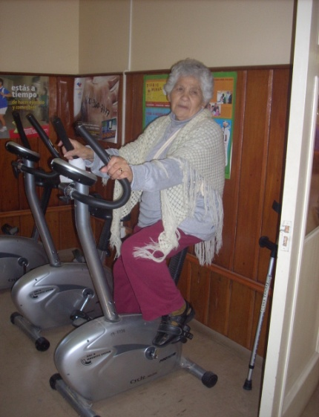
Estrategias de prevención
Prevención Secundaria
Evaluación diagnóstica ante la caída.
Corrección de los peligros ambientales.
Corrección de los factores de riesgo intrínsecos.
Evaluación de caídas a repetición.
Aprender a caer y a levantarse.
Manual de Prevención de Caídas en el Adulto Mayor

Slide 15
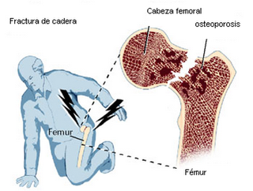
Estrategias de prevención
Prevención Terciaria
Tratamiento y rehabilitación de las complicaciones (fractura de cadera).
Kinesiterapia y rehabilitación de la marcha y del equilibrio.
Tratamiento de síndrome Post caída.
Sujeciones físicas (limitan la movilidad y la autonomía. Solo cuando sean necesarios).
Manual de Prevención de Caídas en el Adulto Mayor

Slide 16
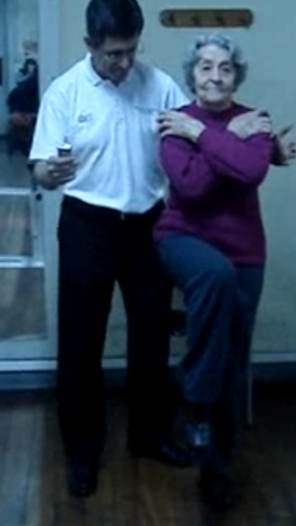
Evaluación / Diagnóstico
Historia Previa
Test de marcha y equilibrio (Estación Unipodal y Timed up and Go)
Instrumentos de evaluación multifactoriales (Evaluación multidisciplinaria, evaluación de peligros en la casa)
Guía Clínica de Caídas en el Adulto Mayor, 2010.
Falls: NICE clinical guideline (June 2013) - Journal of Physiotherapy 2013 Vol. 59

Slide 17
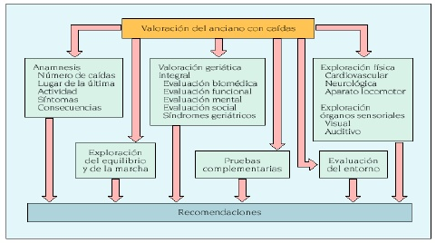

Slide 18
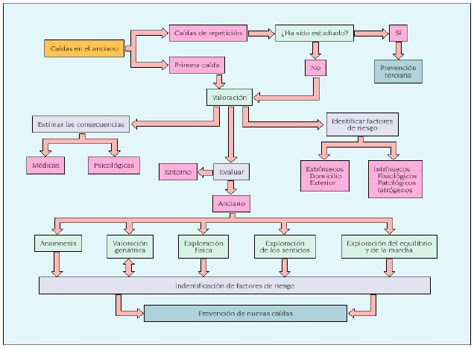

Slide 19
Recomendaciones en relación a la evidencia
Falls: NICE clinical guideline (June 2013) - Journal of Physiotherapy 2013 Vol. 59

Slide 20
Recomendaciones
Los adultos mayores que son atendidos por profesionales de la salud deben ser encuestados sistemáticamente respecto a caídas en el último año y sobre la frecuencia, el contexto y las características éstas. (C)
Falls: NICE clinical guideline (June 2013) - Journal of Physiotherapy 2013 Vol. 59

Slide 21
Recomendaciones
A los adultos mayores que consultan a médico por sufrir una caída, o refieren caídas frecuentes en el año anterior o muestran anormalidades en el equilibrio y/o marcha debería realizarse una evaluación multifactorial de riesgo de caídas, la que debe ser realizada por un equipo profesional realizando una intervención individualizada multifactorial. (C)
Falls: NICE clinical guideline (June 2013) - Journal of Physiotherapy 2013 Vol. 59

Slide 22
Recomendaciones
Debe realizarse una evaluación multifactorial que incluya: historia de caídas, evaluación de fuerza muscular, equilibrio y marcha; riesgo de osteoporosis, evaluación del miedo a caer, evaluación visual, evaluación cognitiva y neurológica, evaluación de incontinencia urinaria, evaluación de peligros en el hogar, examen cardiovascular y revisión de fármacos. (C)
Falls: NICE clinical guideline (June 2013) - Journal of Physiotherapy 2013 Vol. 59

Slide 23
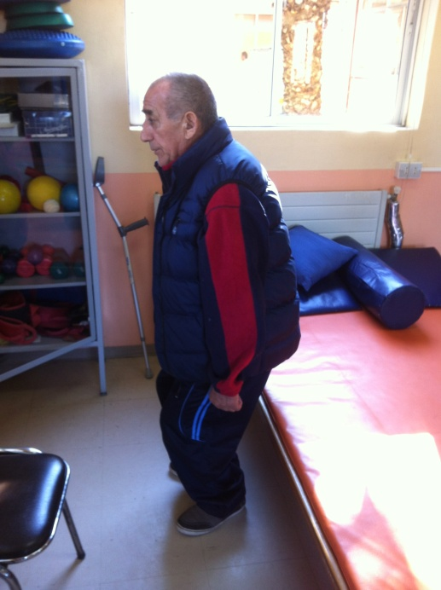
Recomendaciones
Todas las personas que refieren caídas o con alto riesgo deben recibir un programa individualizado multidisciplinario. (A)
Debe incluir: (A)
Entrenamiento de equilibrio y fuerza
Evaluación e intervención en peligros
del hogar
Evaluación visual
Revisión de fármacos con modificación
o retiro.
Manual de Prevención de Caídas en el Adulto Mayor
Falls: NICE clinical guideline (June 2013) - Journal of Physiotherapy 2013 Vol. 59

Slide 24
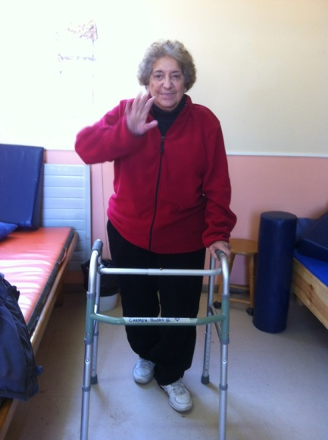
Recomendaciones
Posterior al tratamiento de una caída que generó daño, deben ser evaluados multidisciplinariamente para identificar riesgo futuro y realizar intervención individualizada, como objetivo promover independencia dirigido a las alteraciones físicas y funciones psicológicas (A)
Falls: NICE clinical guideline (June 2013) - Journal of Physiotherapy 2013 Vol. 59

Slide 25
Recomendaciones
En adultos mayores de la comunidad el entrenamiento de equilibrio y fuerza es lo más beneficioso, el cual debe ser individualizado y dirigido por un profesional entrenado. (A)
En personas en instituciones de larga estadía con riesgo de caída debe realizarse intervenciones multifactoriales con un componente de ejercicios. (A)
Falls: NICE clinical guideline (June 2013) - Journal of Physiotherapy 2013 Vol. 59

Slide 26
Recomendaciones
En personas de edad que han recibido tratamiento en hospital por caída debería realizarse una evaluación de peligros en el hogar con intervención y modificaciones efectuadas por un profesional capacitado. (A)
La evaluación de peligros en el hogar es efectiva solo en conjunto con seguimiento e intervención, no por sí sola. (A)
Falls: NICE clinical guideline (June 2013) - Journal of Physiotherapy 2013 Vol. 59

Slide 27
Recomendaciones
Los profesionales que estén involucrados en el desarrollo de programas de prevención de caídas deberían asegurar la flexibilidad suficiente para acomodarse a las diferentes necesidades de los participantes y sus preferencias, promoviendo el valor social de esos programas. (D)
Falls: NICE clinical guideline (June 2013) - Journal of Physiotherapy 2013 Vol. 59

Slide 28
Evidencia no contundente
Marcha a paso rápido para disminuir riesgo de caídas.
Ejercicios de baja intensidad combinados con programas de incontinencia disminuyan riesgo de caídas.
Intervenciones grupales (no individualizada) disminuya el riesgo de caídas.
Falls: NICE clinical guideline (June 2013) - Journal of Physiotherapy 2013 Vol. 59

Slide 29
Experiencias en Hospital Geriátrico de Limache

Slide 30
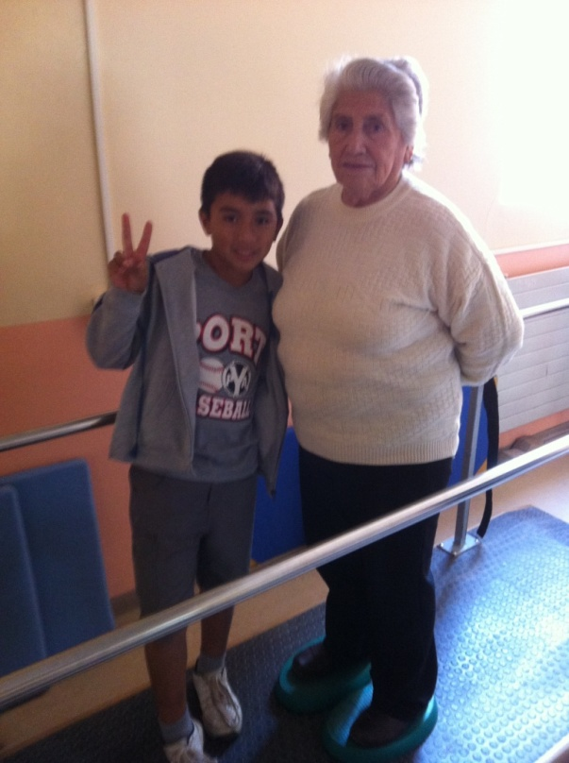
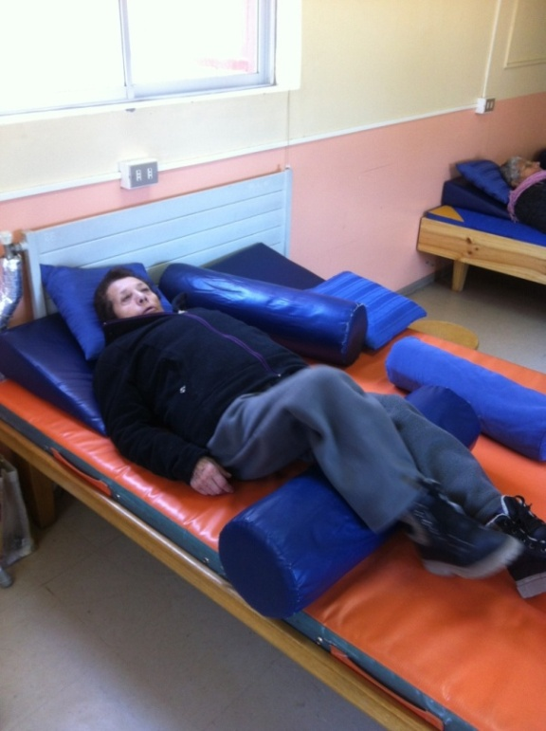
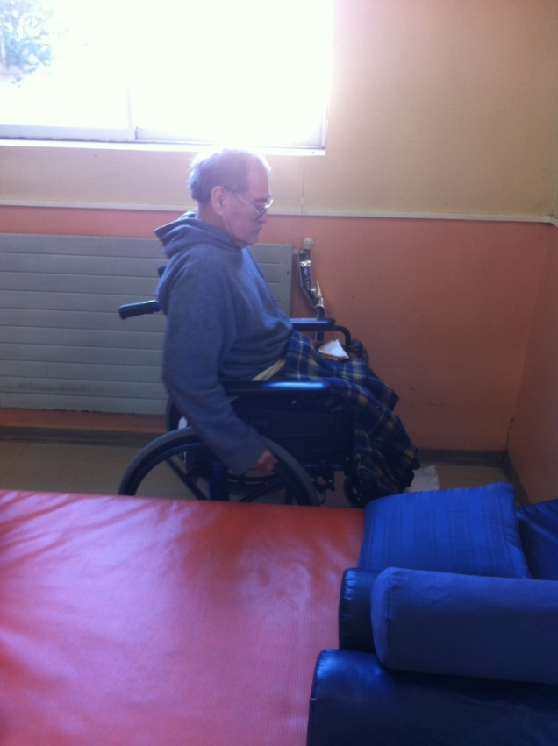
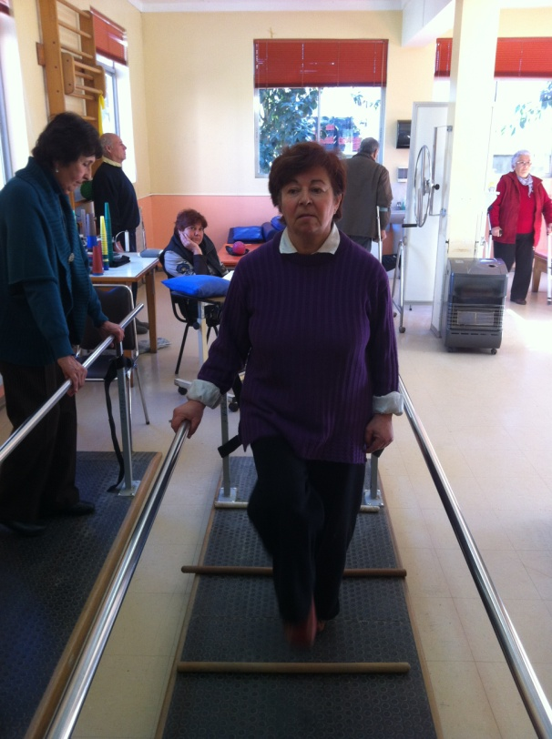
Hospital Geriátrico de Limache

Slide 31
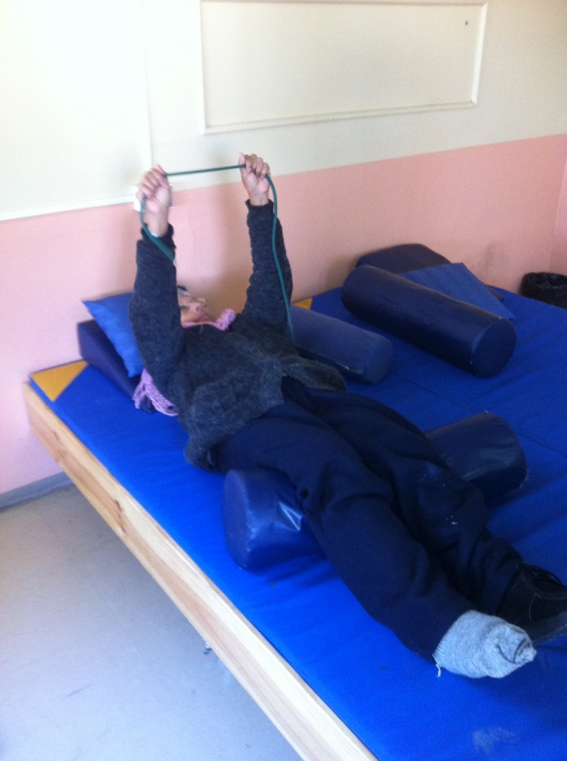
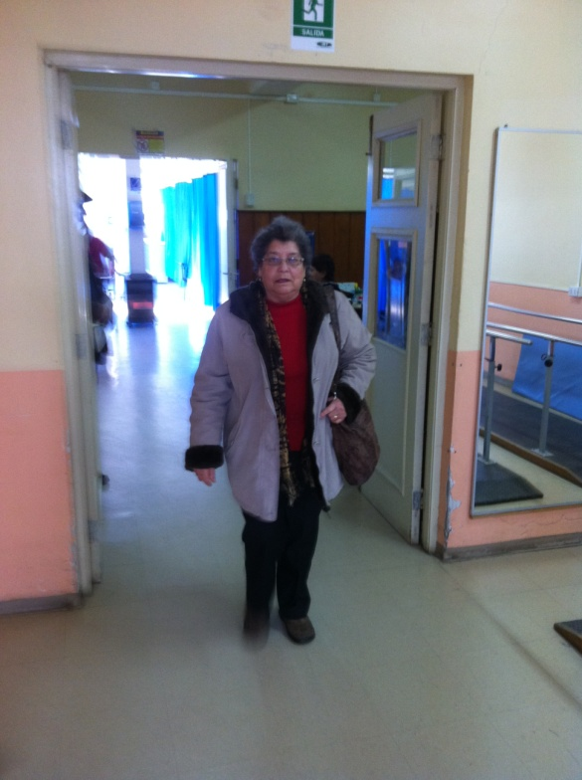
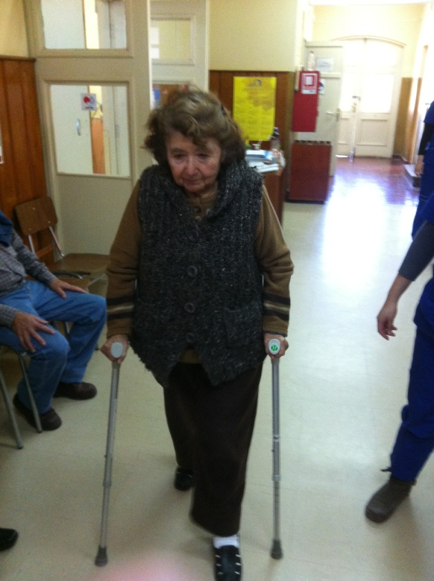
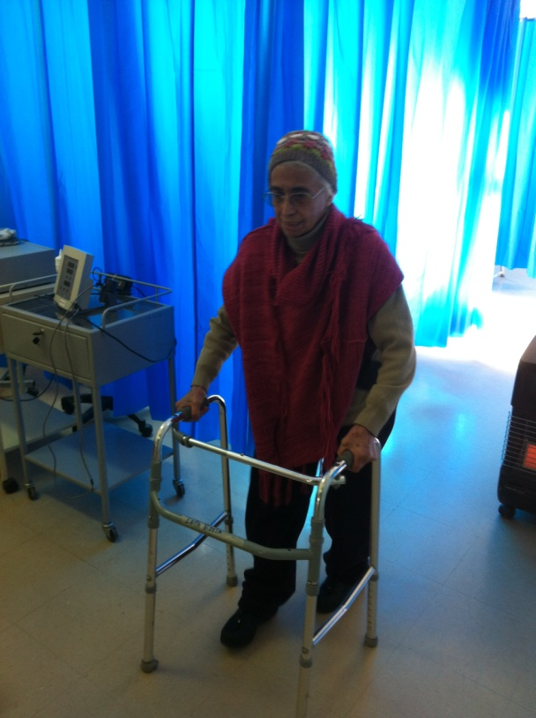
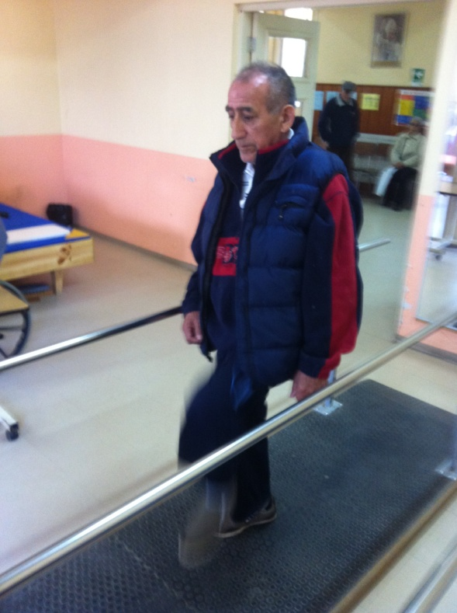
Hospital Geriátrico de Limache

Slide 32
Paciente Geriátrico
Polipatologías
Pérdida
de función
Formas atípicas
Polifarmacia
Complicaciones
frecuentes
Dificultad en
Diagnóstico
Frecuente
Agravamiento
Cronicidad
e incapacidad

Slide 33
EQUIPO DE PROFESIONALES
Kinesiólogos
Equipo Multiprofesional
Médicos
Terapeutas Ocupacionales
Enfermeras
Nutricionistas
Asistente Social
Fonoaudiólogo
Paciente
Odontólogos
Químico Farmacéutico
Equipo de Salud
Familia o
cuidador
Traumatólogo

Slide 34
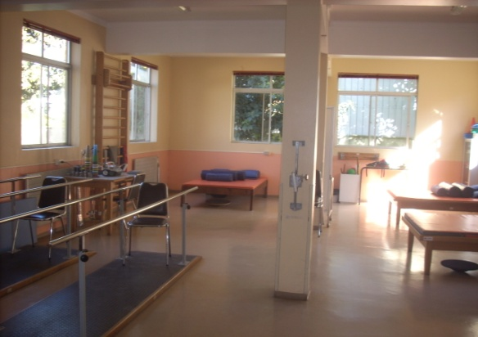
Enfoque de Rehabilitación
Recuperación u optimización de la función
Alivio del dolor
Educación a paciente y cuidadores
Cuidados y autocuidados
Prevención
Consolidación de recuperación funcional

Slide 35
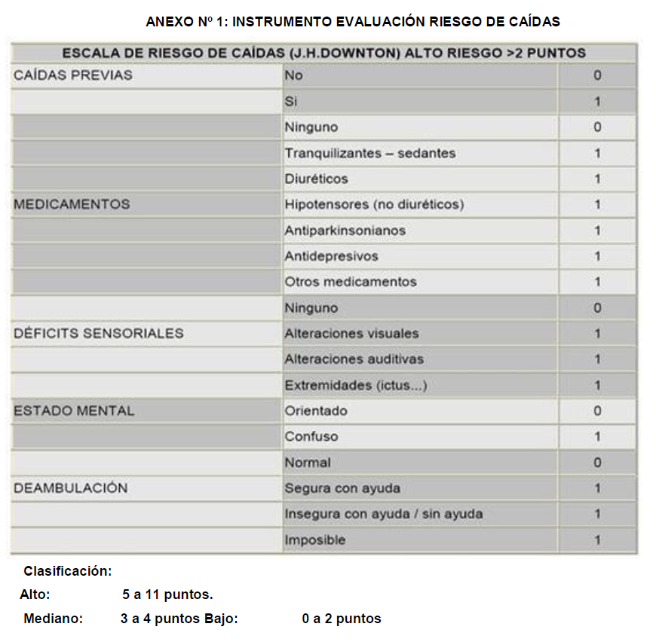

Slide 36
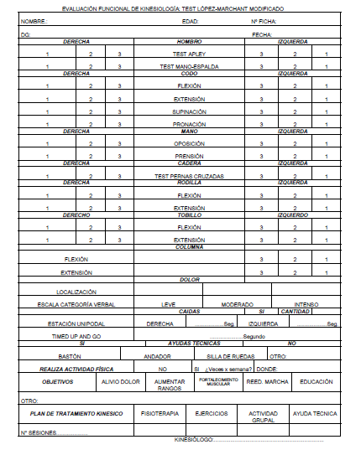

Slide 37
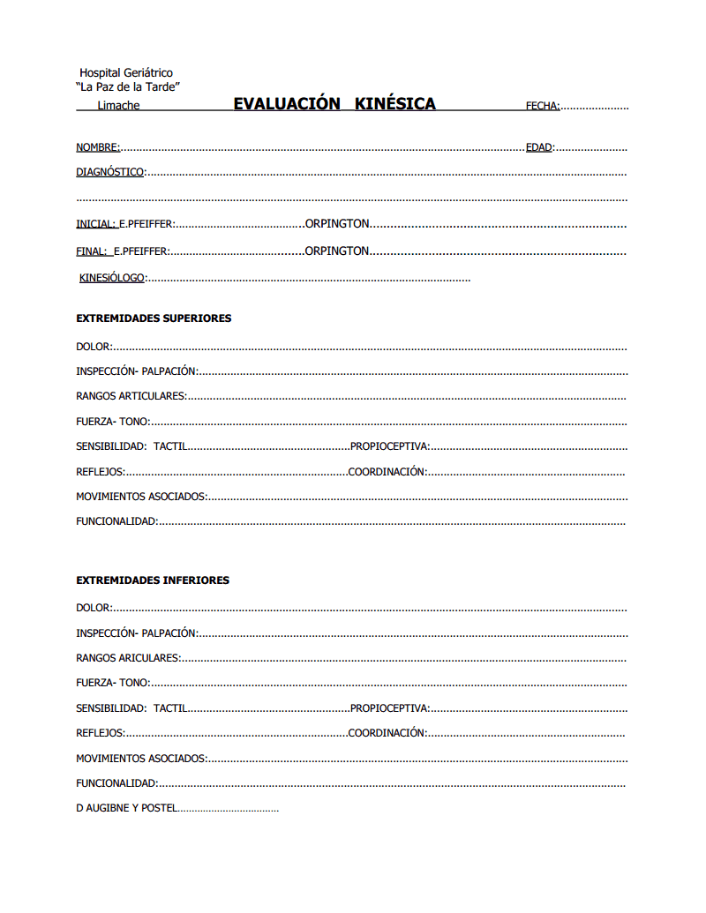
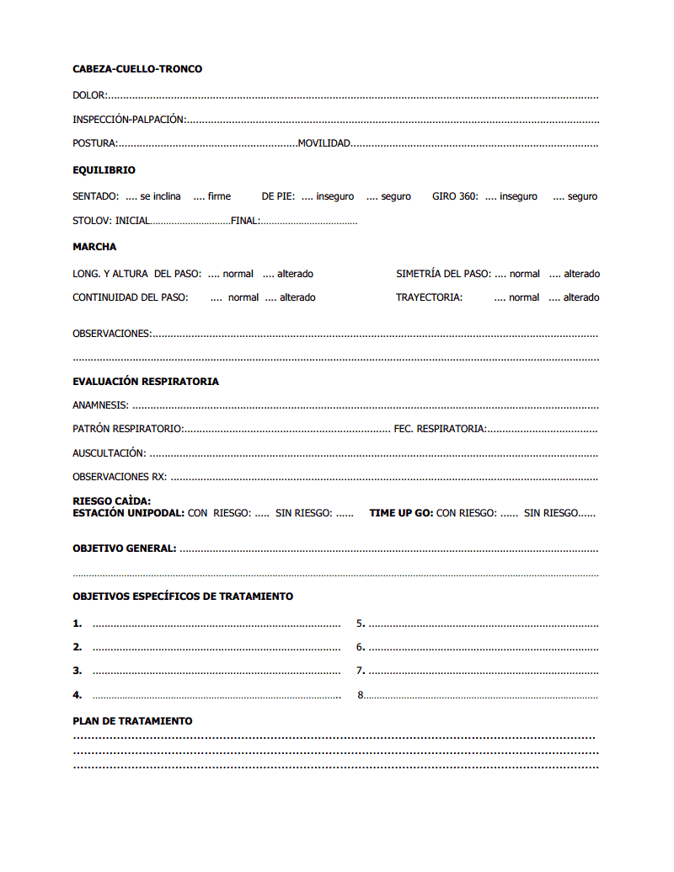

Slide 38
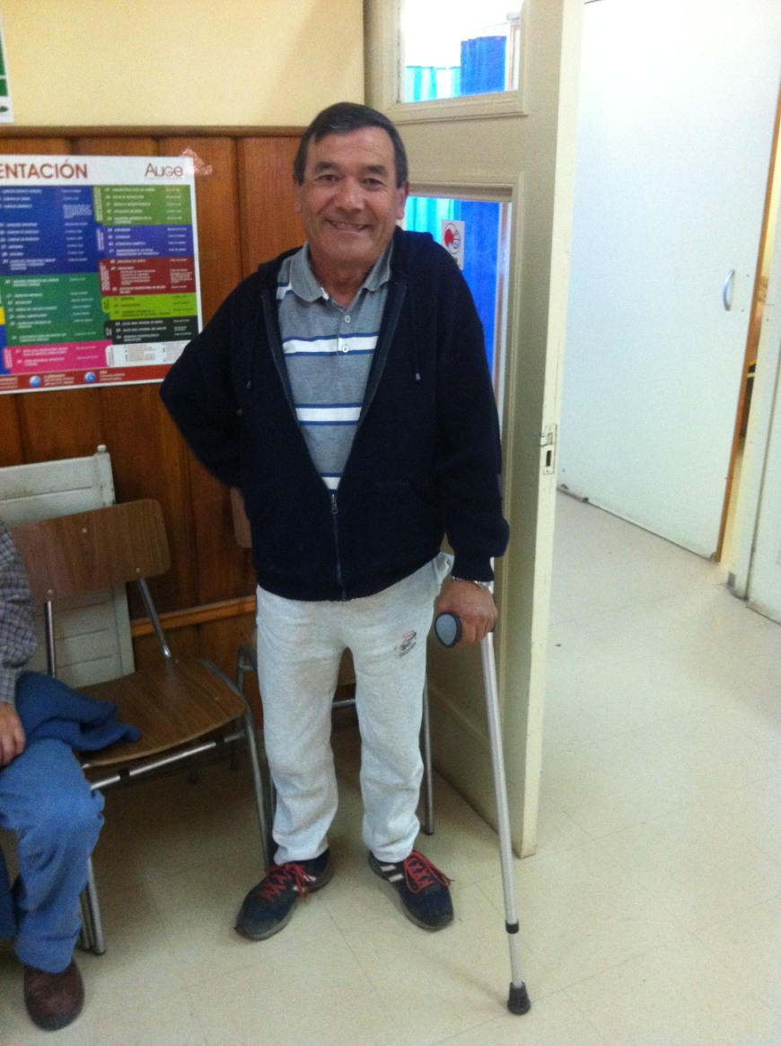
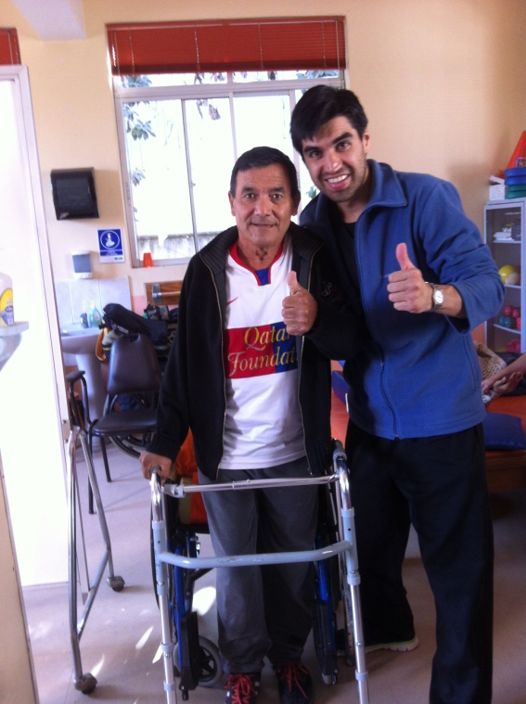
Experiencias en Rehabilitación

Slide 39
Experiencias en Rehabilitación

Slide 40
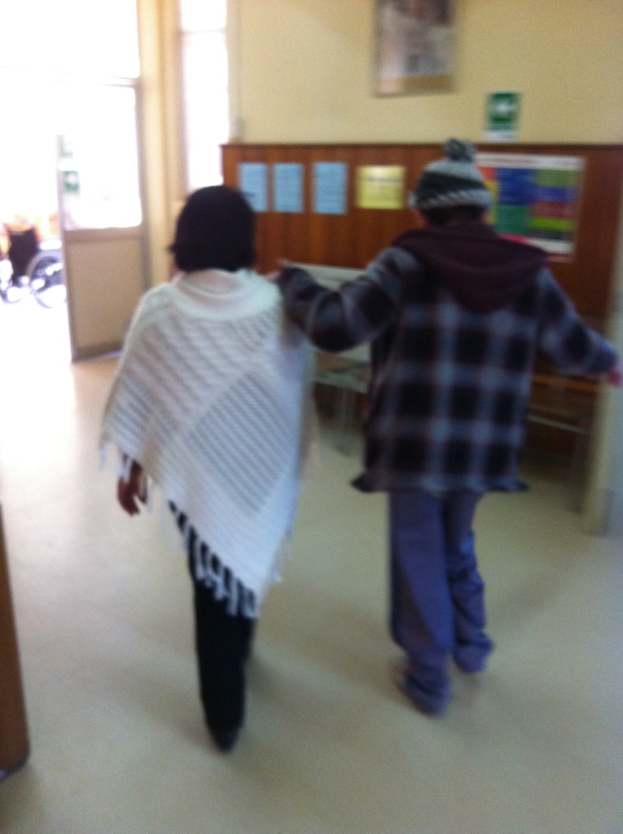
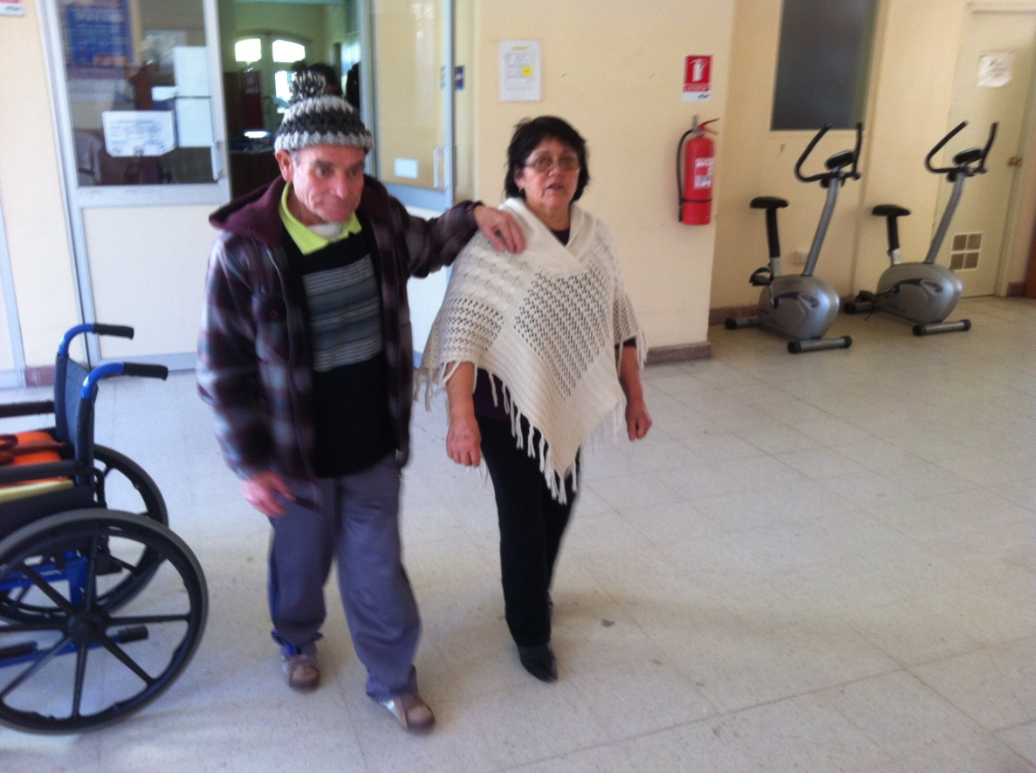
Experiencias en Rehabilitación

Slide 41
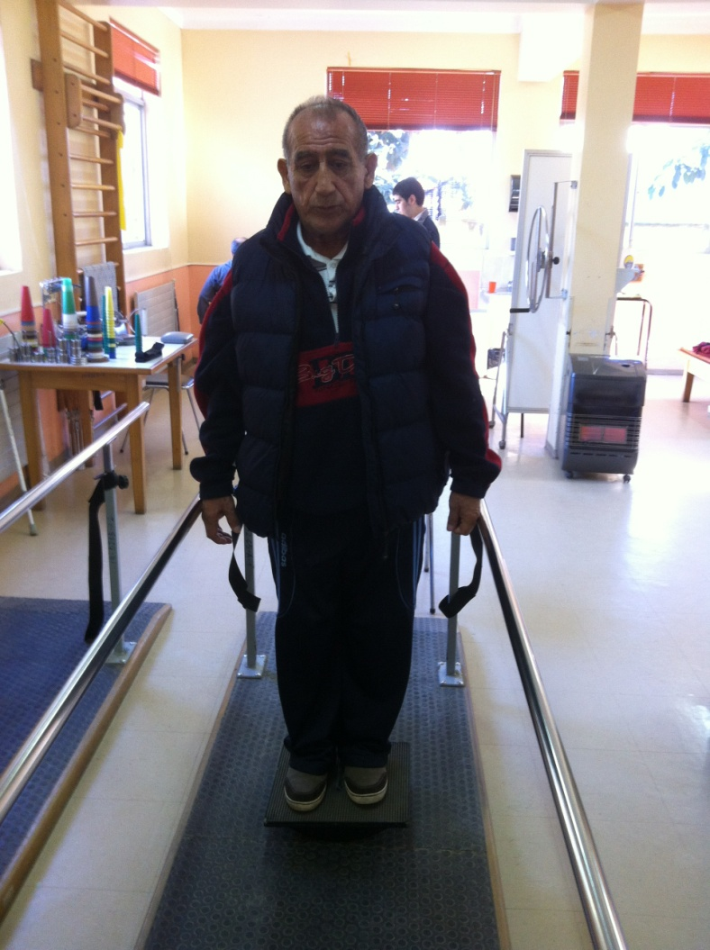
Experiencias en Rehabilitación

Slide 42
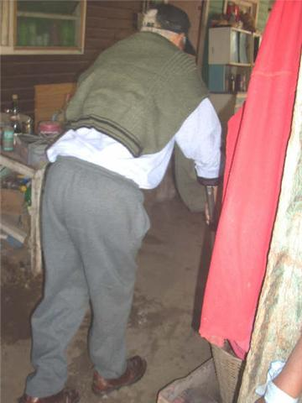
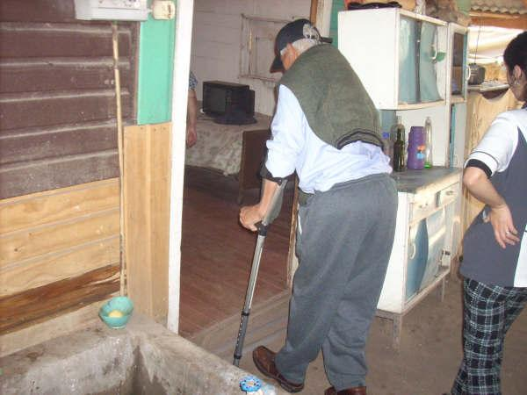
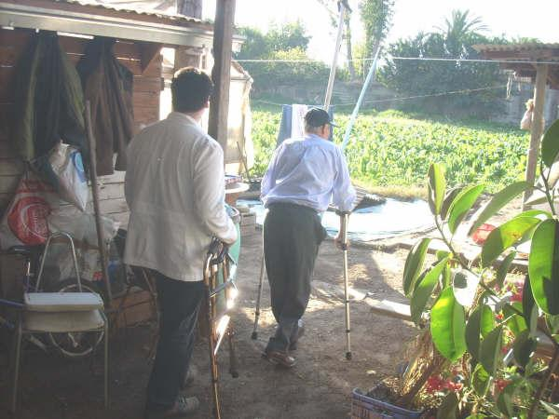
Experiencias en Rehabilitación

Slide 43
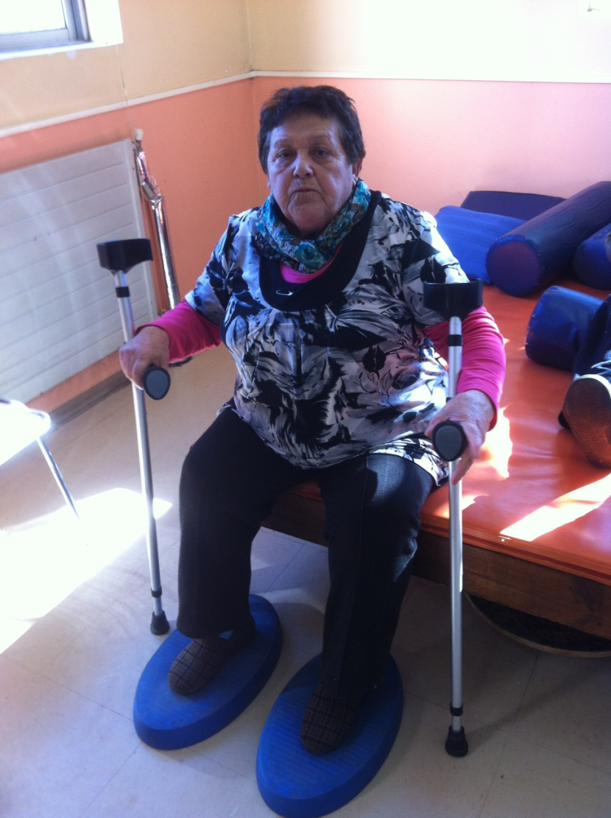
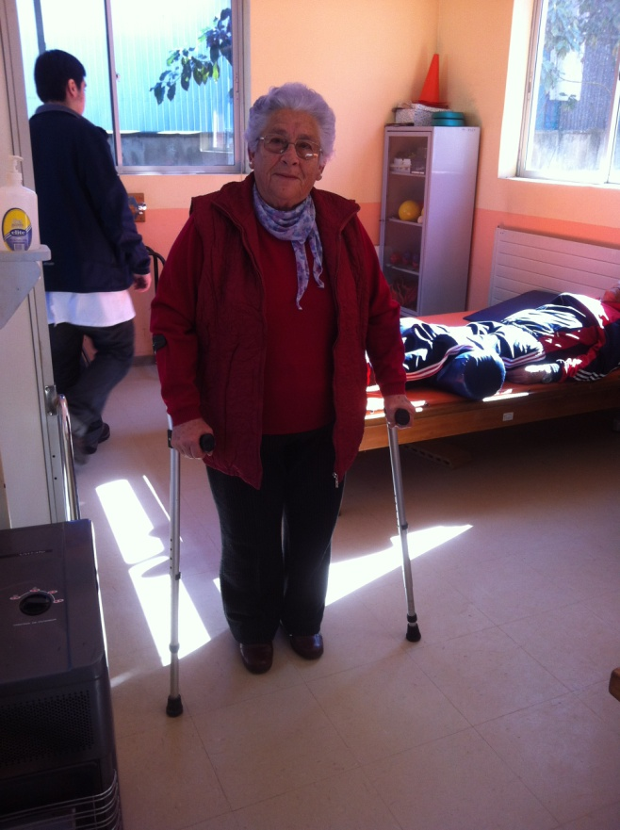
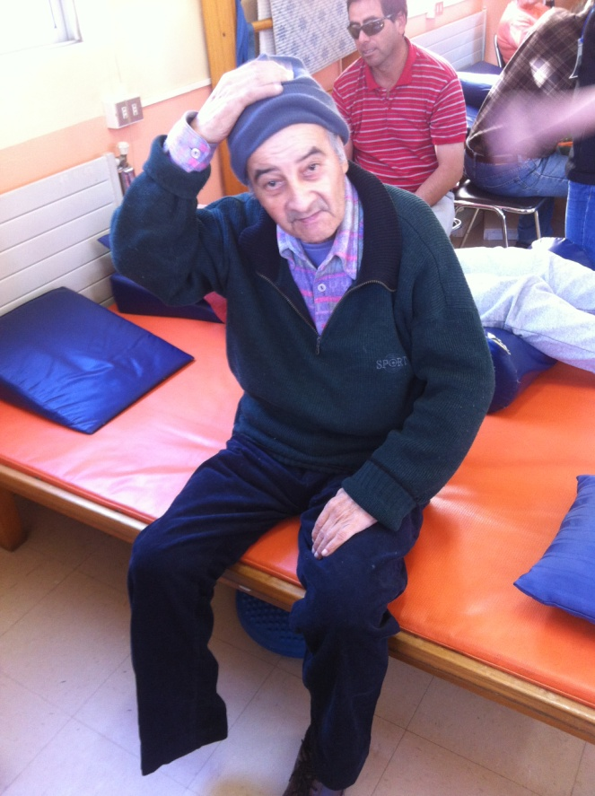
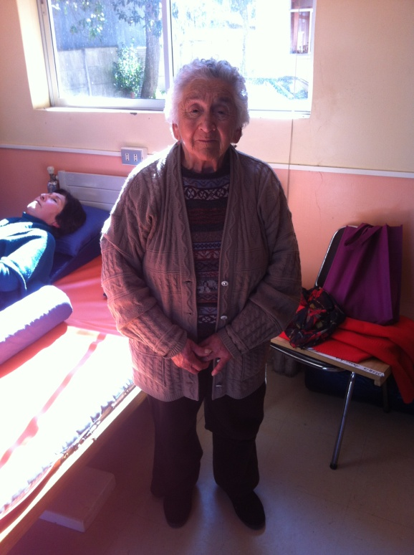
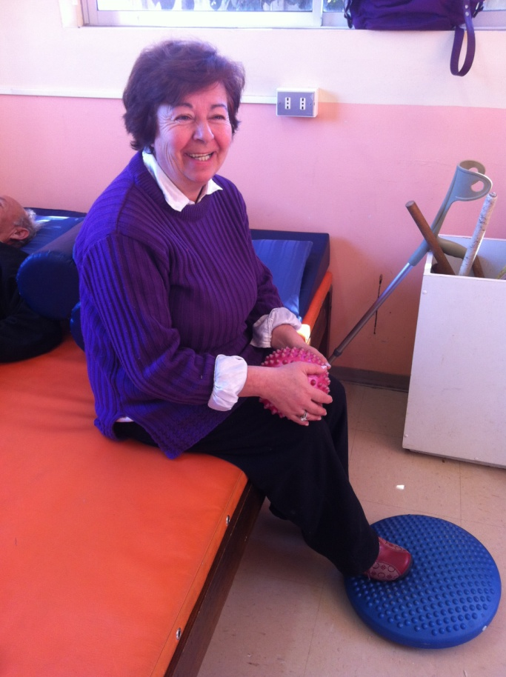
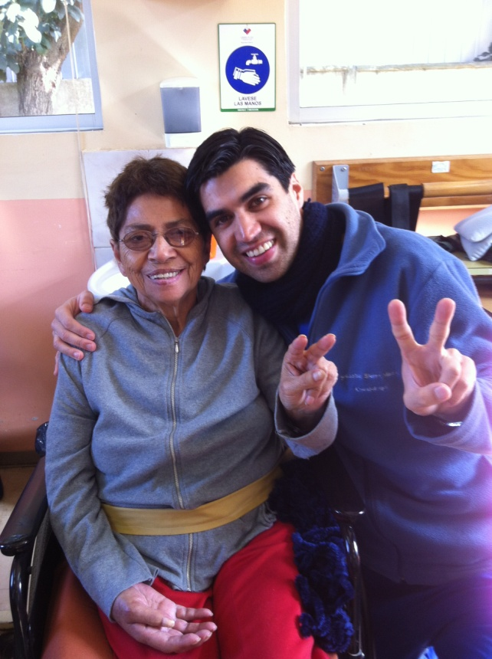
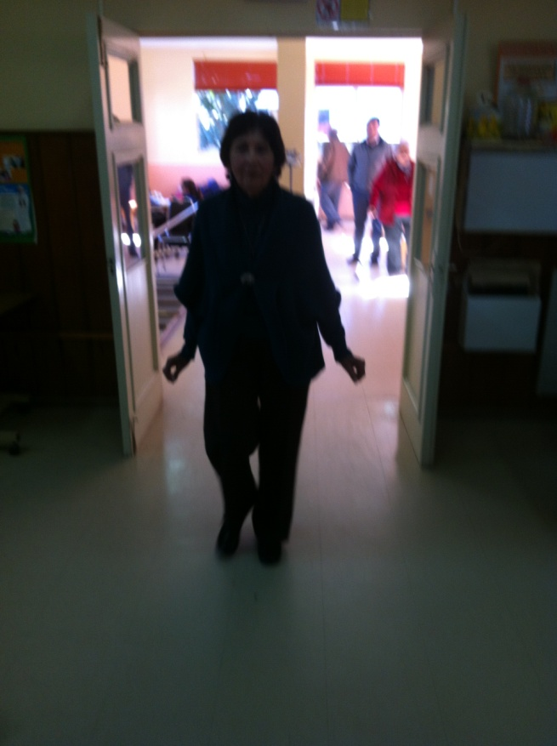
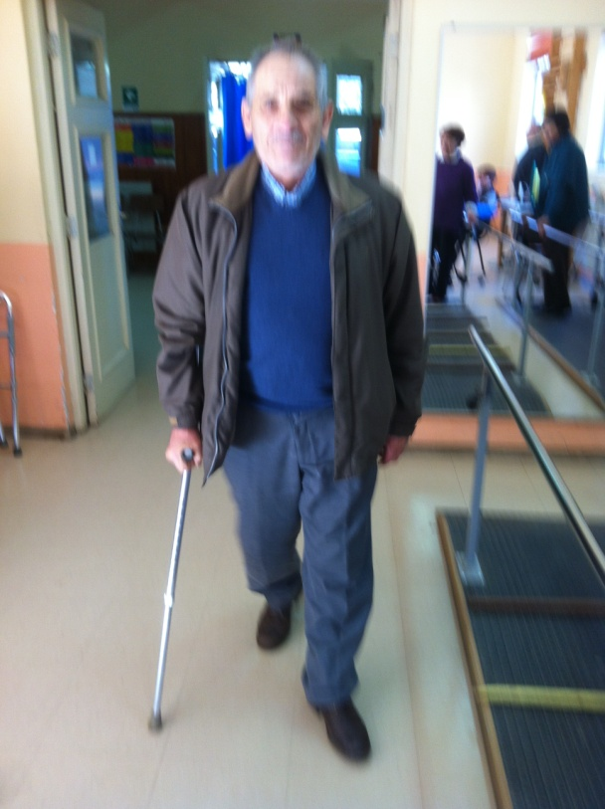
gracias

